Slide 1

Az elektromos mező energiája
Az elektromos feszültség

Slide 2
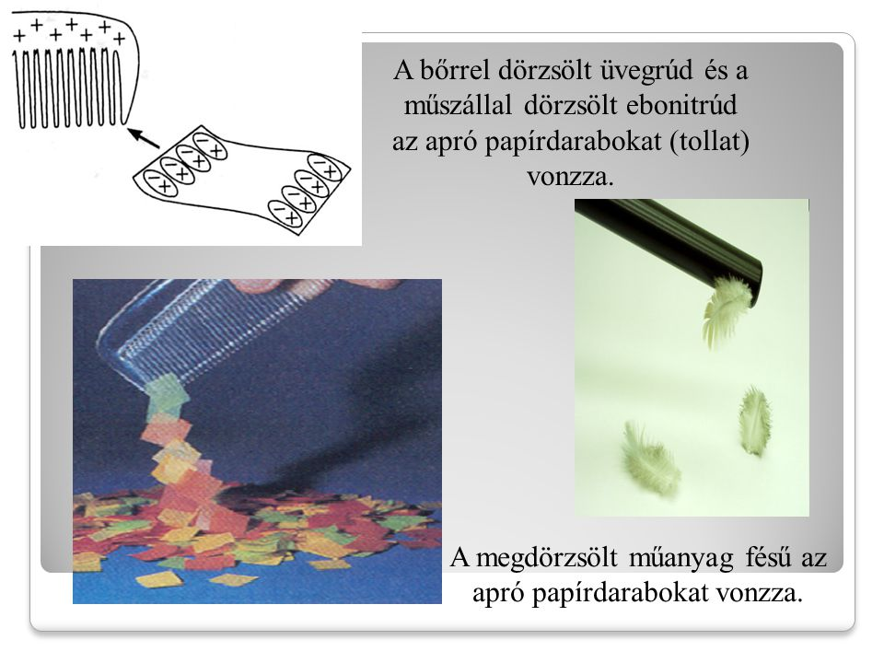
Az elektromos energia
Tudjuk, hogy az elektromos állapotban lévő testek közelében
elektromos mező van.
Ez az elektromos mező a közelében
lévő testekre erőt fejt ki.
Tehát pl. a papírdarabkák felemelésekor
munkavégzés történik.
Ebből az következik, hogy az elektromos
mezőnek energiája van, amit elektromos energiának nevezünk

Slide 3
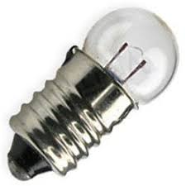
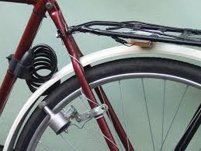
Az energiamegmaradás törvénye
izzószál
Pl. 1. A zsebtelep két pólusa között elektromos mező van,
amelynek van energiája. Ha a zsebtelepre zsebizzót kapcsolunk,
akkor az izzószál felizzik, s világít. Az izzószál felmelegedése
azt jelzi, hogy megnőtt a szál belső energiája.
2. A galvánelemeknél az elemekben lezajló kémiai folyamatok során felszabaduló kémiai energia biztosítja az elektromos energiát.
3. A kerékpár generátoroknál (dinamó) a mechanikai
munka alakul át elektromos energiává.
Ezekben a folyamatokban mindenütt érvényesül
az energiamegmaradás törvénye.
dinamó

Slide 4
Elektromos feszültség
Az elektromos készülékek működtetéséhez különböző áramforrásokat használunk. (pl. hálózati áramforrás, zsebtelep, dinamó stb.)
Az áramforrásokat feszültséggel jellemezzük.
A feszültség megmutatja, hogy mekkora munkát végez az elektromos mező, miközben 1 C töltést átáramoltat a vezető egyik pontjából a másikba.
Az áramkör két pontja között annál nagyobb a feszültség, minél nagyobb munkát kell végezni az elektromos mezőnek, miközben egy elektront egyik pólustól a másikig elmozdít.

Slide 5
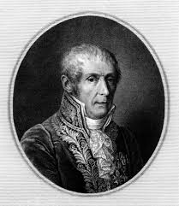
A feszültség jele, mértékegysége
A feszültség jele: U, mértékegysége : 1 volt, a mértékegység jele: V
A feszültség mértékegységét Alessandro Volta nevű olasz fizikusról nevezték el.
A V ezerszerese a kilovolt (kV), az ezredrésze a millivolt (mV)
1 kV= 1000 V
1 V=1000 mV
A feszültség mérése a következő órai anyag lesz.
(1745-1827)

Slide 6

Kedves gyerekek! Kérem, hogy szokás szerint készítsétek el a vázlatot a füzetbe!
Tanulni a Tk.23.o-25.o, a feszültség méréséig kell csak.
Írásbeli: Tk. 22.o 1.2.3.4. ( füzetbe írjátok!)

